Slide 1
Учебно-методическое обеспечение образовательного процесса на уроках ИЗО
Презентацию подготовила Барбакадзе С.В.

Slide 2
Комплексное учебно-методическое обеспечение –
это планирование, разработка и создание оптимальной системы (комплекса) учебно-методической документации и средств обучения, необходимых для эффективной организации образовательного процесса в рамках времени и содержания, определяемых основной образовательной программой.

Slide 4
Основные средства обучения
1. Учебно-методическая литература
2. Учебно-наглядные пособия
3. Натуральные средства
4. Технические средства обучения

Slide 5
Основные требования к содержанию методического обеспечения
1.Учебно-методическое обеспечение образовательного процесса должно отличаться разнообразием
2.Требования к содержанию отдельных компонентов учебно-методических комплексов зависят от вида учебно-методического материала, но общим должен быть комплексный подход.

Slide 6
Основные требования к содержанию методического обеспечения
1.Полностью отражать содержание по подготовке учащихся
2.Обязательно содержать весь необходимый дидактический материал
3.Предоставлять каждому учащемуся возможность в удобное время самостоятельно проверить собственные знания и откорректировать свою учебную деятельность.
4.Включение в комплекс наиболее объективных и эффективных методов контроля качества предоставляемого образования.

Slide 7
Структура УМК
Учебник
Учебное пособие
Рабочая тетрадь
Учебно-справочное издание
Учебно-практическое издание
Учебно-наглядное издание
Учебно-методическое издание
Цифровой образовательный ресурс
Учебно-методическое пособие
Инструктивно-методическое издание - производственно-практическое издание

Slide 8
УМК по изобразительному искусству издательства «Просвещение»
УМК под редакцией Б.М. Неменского

Slide 9
УМК по изобразительному искусству под ред. Б.М. Неменского
Авторы:
Неменский Борис Михайлович
народный художник России, академик Российской академии образования, академик Российской академии художеств, лауреат Государственных премий СССР и РФ, премии Президента РФ.;
Неменская Лариса Александровна кандидат философских наук, декан факультета изобразительного искусства УРАО, лауреат Премии Президента РФ в области образования (2002 г.);
Гуров Григорий Евгеньевич,
художник, педагог-методист, руководитель направления дизайна Центра непрерывного художественного образования (Москва),
лауреат Премии Президента РФ в области образования (2002 г.);
Питерских Алексей Сергеевич , профессор Института современного искусства, Заслуженный деятель искусств, лауреат Премии Президента РФ в области образования (2002 г.);
Горяева Нина Алексеевна
кандидат педагогических наук, заслуженный учитель РФ, художник, лауреат Премии Президента РФ в области образования (2002 г.);
Коротеева Елена Ивановна
доктор педагогических наук, профессор, лауреат Премии Президента РФ в области образования (2002 г.)

Slide 10
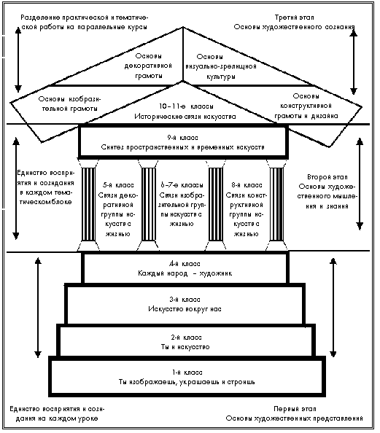
Структура программы

Slide 11
Развивающего и воспитывающего обучения
Культуросообразности, природосообразности
Научности
и связи теории с практикой
Принципы обучения
Систематичности
и системности
Доступности
Наглядности

Slide 12
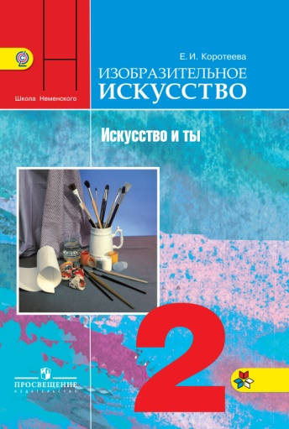
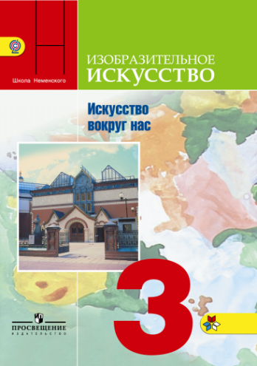
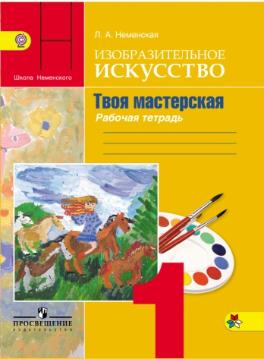
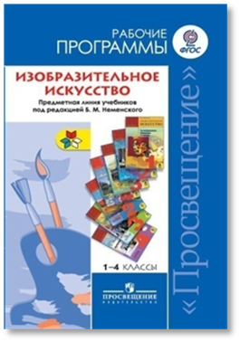
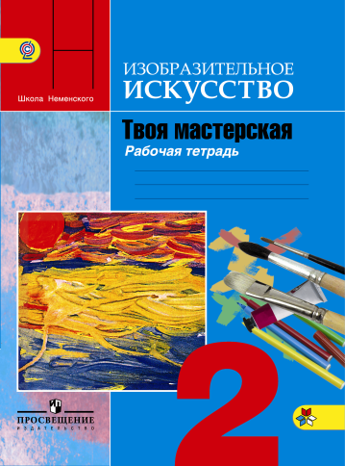
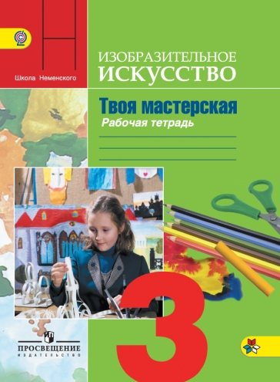
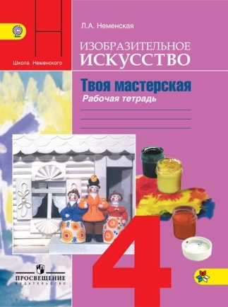
СОСТАВ УМК:
Рабочие программы
Учебник
Рабочая тетрадь
Поурочные разработки
Серия «Школа России»

Slide 13
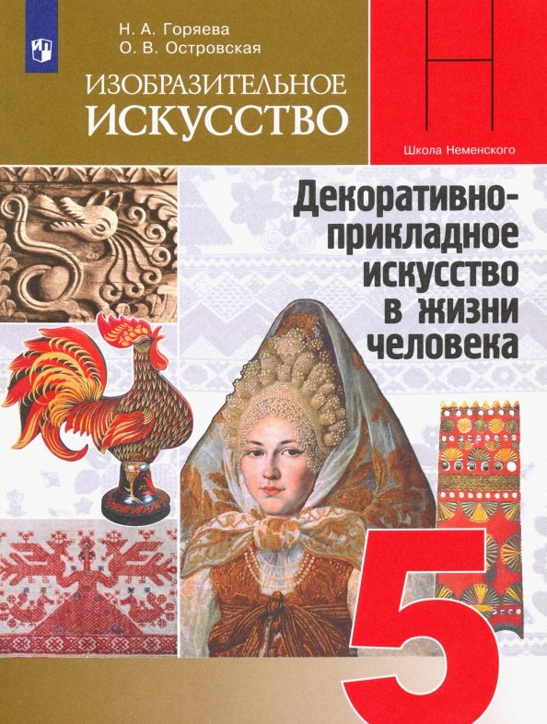
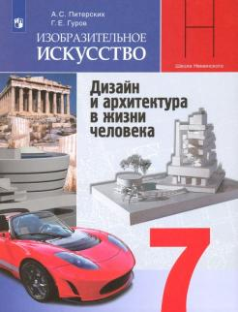
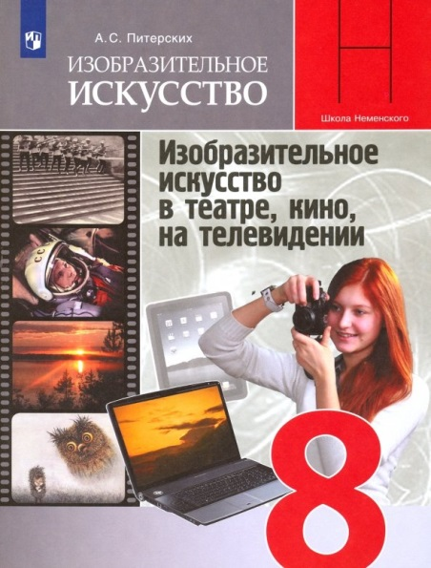
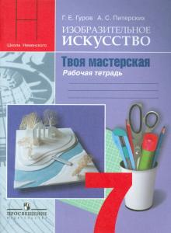
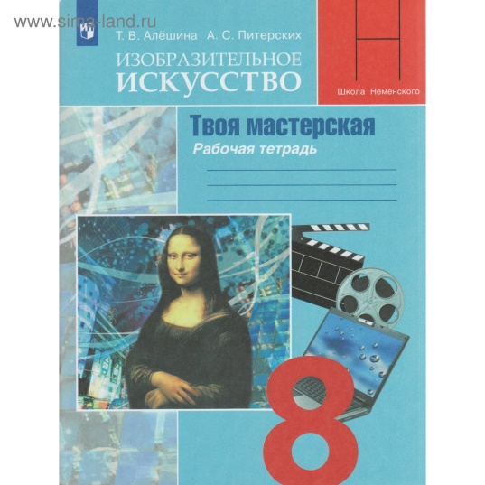
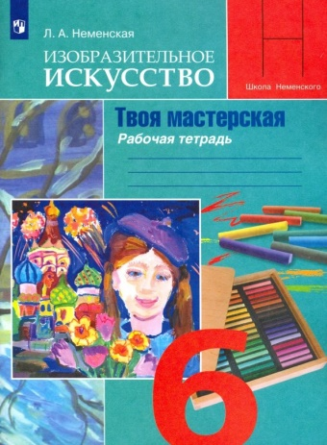
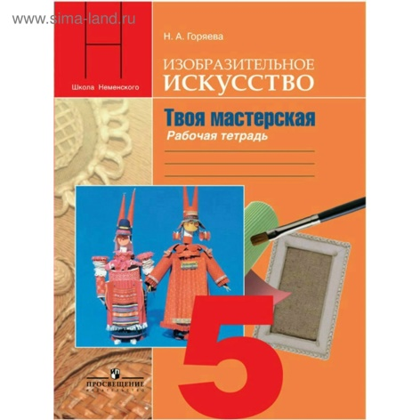
Имеется завершённая линия учебников и рабочих тетрадей с 6 по 8 класс

Slide 14
Особенности содержания УМК
Основная идея – развитие эмоционально-нравственного потенциала ребёнка, его души средствами искусства.
Ученик сначала выступает как зритель, а затем как художник создает свой мир с помощью фантазии и воображения.
Учащиеся осваивают живопись, графику, декоративно-прикладное искусство, архитектуру и дизайн с учётом возрастных особенностей.
Основа концепции Б.М. Неменского в триединстве творческого процесса:
ИЗОБРАЖЕНИЕ, УКРАШЕНИЕ, ПОСТРОЙКА

Slide 15
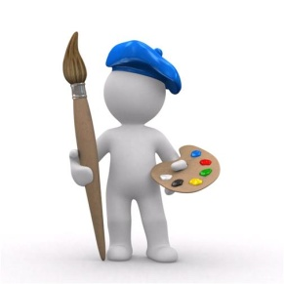
Компоненты УМК помогают учителю решать задачи современного образования
В учебнике
В рабочей тетради
В электронном приложении к учебнику
Тема урока
В методическом пособии
В рабочей программе
Строить урок, учитывающий:
‐ учебные возможности учащихся;
‐ индивидуальные особенности каждого ученика;

Slide 16
Особенности структуры содержания учебников
5 класс ДПИ- социализация – преобладание дпи.
6-7 класс – изображение и конструкция
8 – синтетические виды искусств.
Синтез, интеграция трех групп видов пространственных изобразительных искусств.
Концентрическая система построения в названии учебников и их содержании
Единая грамматическая система, основа: линия, цвет, объем и т.д.
1 четверть – языковая (язык декоративного, изобразительного, конструктивного искусства)
3 четверть – философский взгляд.
2 четверть – истоки
4 четверть – современность.
Нет подражания, есть правила

Slide 17
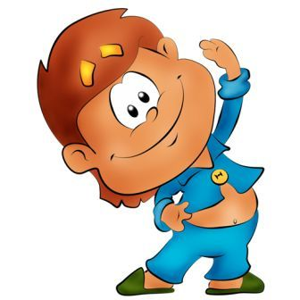
Основные этапы урока
Ориентация содержания структуры учебника и всех компонентов УМК на основные этапы урока
мотивационный
рефлексивный
аналитический
проблемный
Работа с информацией

Slide 18
Эксперимент
Элементы эвристического характера
Творческие
задания
Принципы построения рабочей тетради
От простого к сложному
Схема заданий
Тренажер
Помогает расширить и закрепить знания по всем разделам
Рабочая тетрадь (инструментальный практический опыт самого ученика без учителя)

Slide 19
Маленький художник
Автор:
Горяева Нина Алексеевна
кандидат педагогических наук, заслуженный учитель РФ, художник, лауреат Премии Президента РФ в области образования (2002 г.)

Slide 20
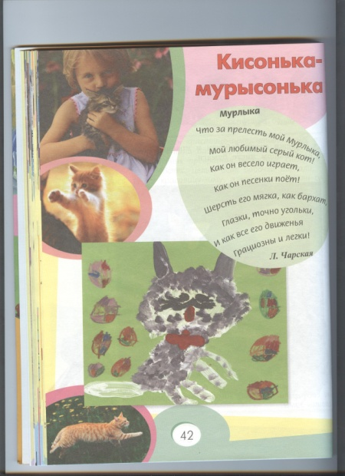
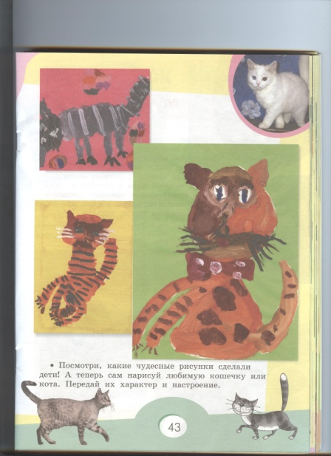
Взаимосвязь и взаимодействие трех видов художественной деятельности.
Изобразительной , декоративной, конструктивной
Диалог
Слово
Игра
Диалог Слово Ассоциация Творчество Развитие художественно-образного мышления.
Разворот включает образный текст и выразительный зрительный ряд, построенный с учетом особенностей восприятия ребенка.

Slide 21
Критерии и нормы оценки знаний и умений обучающихся
Критерии оценки устных индивидуальных и фронтальных ответов:
Активность участия.
Умение собеседника прочувствовать суть вопроса.
Искренность ответов, их развернутость, образность, аргументированность.
Самостоятельность.
Оригинальность суждений.

Slide 22
Критерии и нормы оценки знаний и умений обучающихся
Как решена композиция: правильное решение композиции, предмета, орнамента (как организована плоскость листа, как согласованы между собой все компоненты изображения, как выражена общая идея и содержание).
Владение техникой: как ученик пользуется художественными материалами, как использует выразительные художественные средства в выполнении задания.
Общее впечатление от работы. Оригинальность, яркость и эмоциональность созданного образа, чувство меры в оформлении и соответствие оформления работы. Аккуратность всей работы.
Из всех этих компонентов складывается общая оценка работы учащегося.

Slide 23
Критерии и нормы оценки знаний и умений обучающихся
Формы контроля уровня обученности:
Викторины.
Кроссворды.
Отчетные выставки творческих (индивидуальных и коллективных) работ.
Тестирование

Slide 24
Материально-техническое обеспечение образовательного процесса
Неменская Л.А. Изобразительное искусство. Ты изображаешь, украшаешь и строишь. 1 класс.
Коротеева Е.И.. Изобразительное искусство. Искусство и ты. 2 класс.
Неменская Л.А. Изобразительное искусство. Искусство вокруг нас. 3 класс.
Неменская Л.А. Изобразительное искусство. Каждый народ - художник. Учебник. 4 класс.
Неменская Л.А. Твоя мастерская. Тетрадь по изобразительному искусству. 1 - 4 классы

Slide 25
Учебно-методическая литература
Неменский Б.М. Изобразительное искусство. Рабочие программы. 1-4 классы.
Неменский Б.М. Методическое пособие к учебникам по изобразительному искусству под редакцией Б.М. Неменского. 1-4 класс.
Неменский Б.М. Уроки изобразительного искусства. Поурочные разработки. 1-4 классы

Slide 26
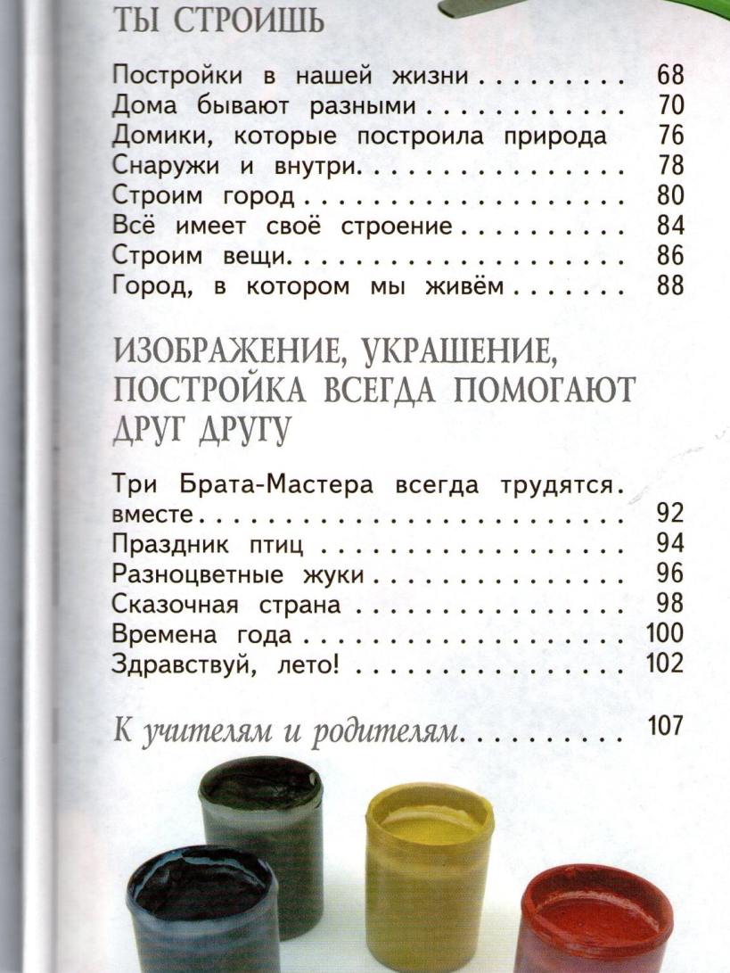
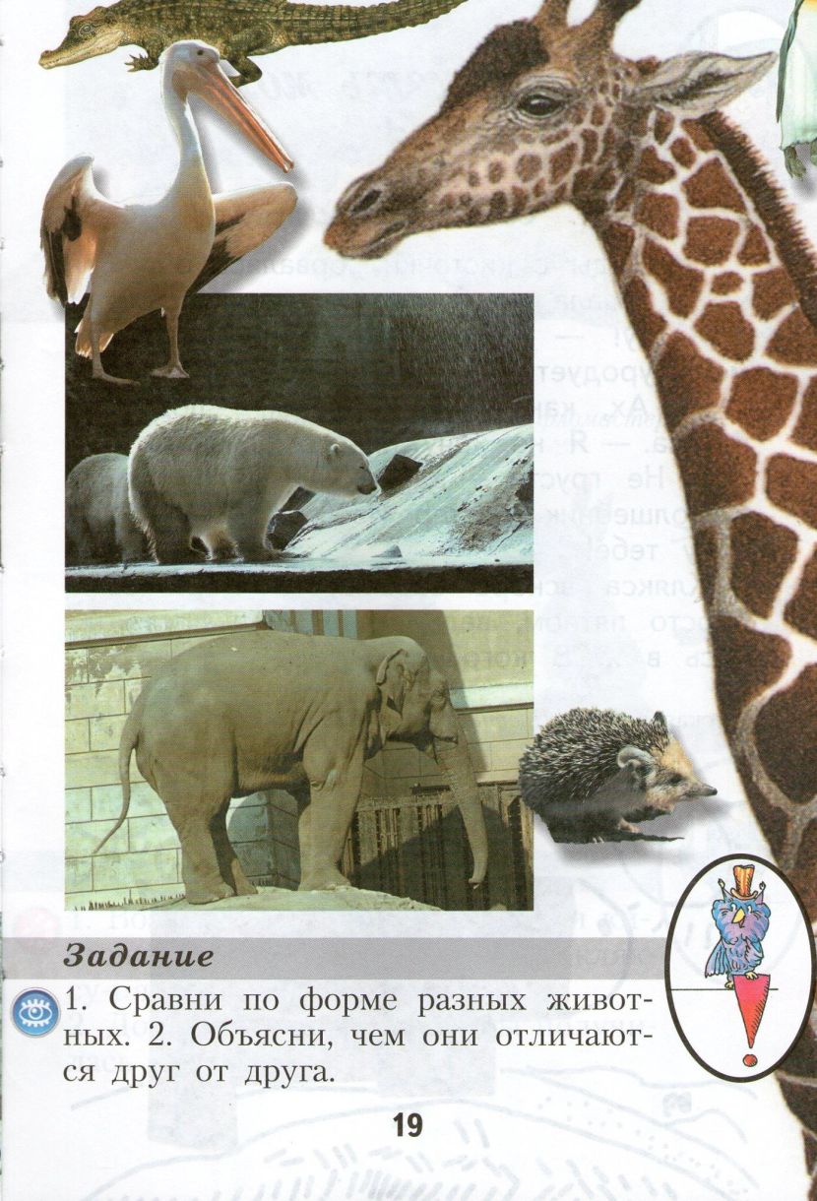
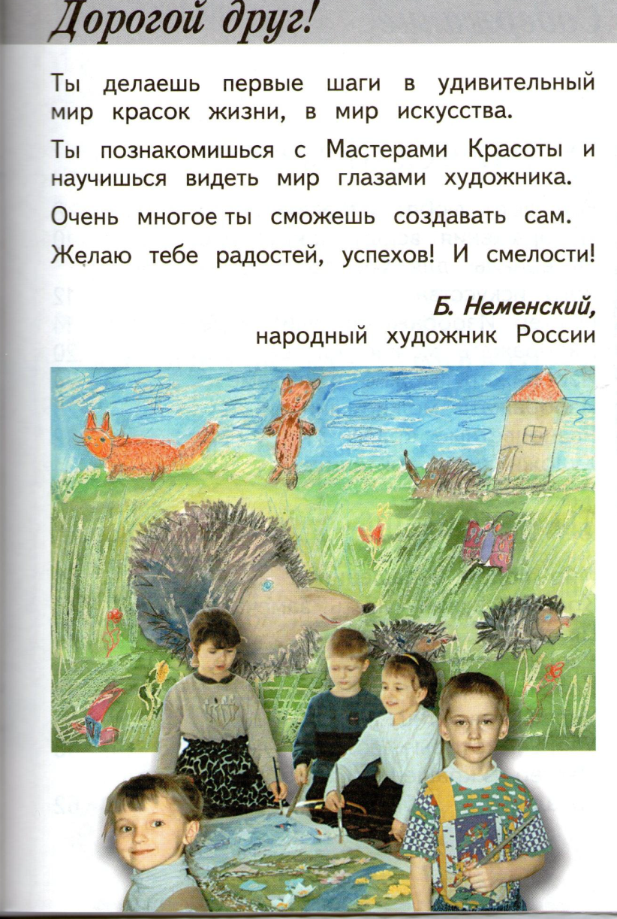
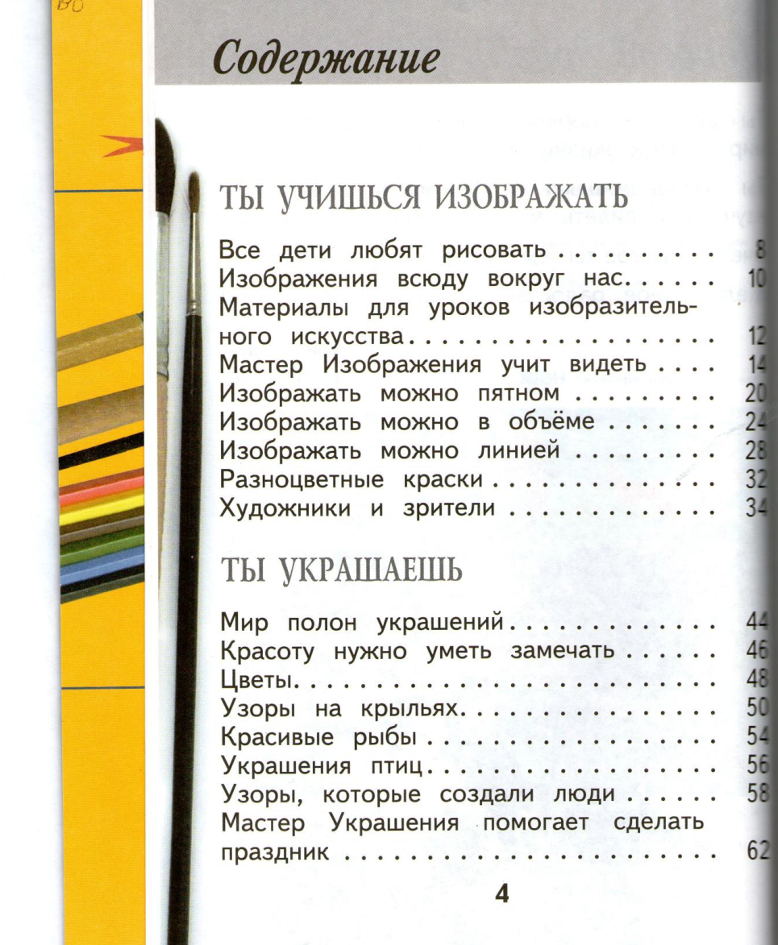
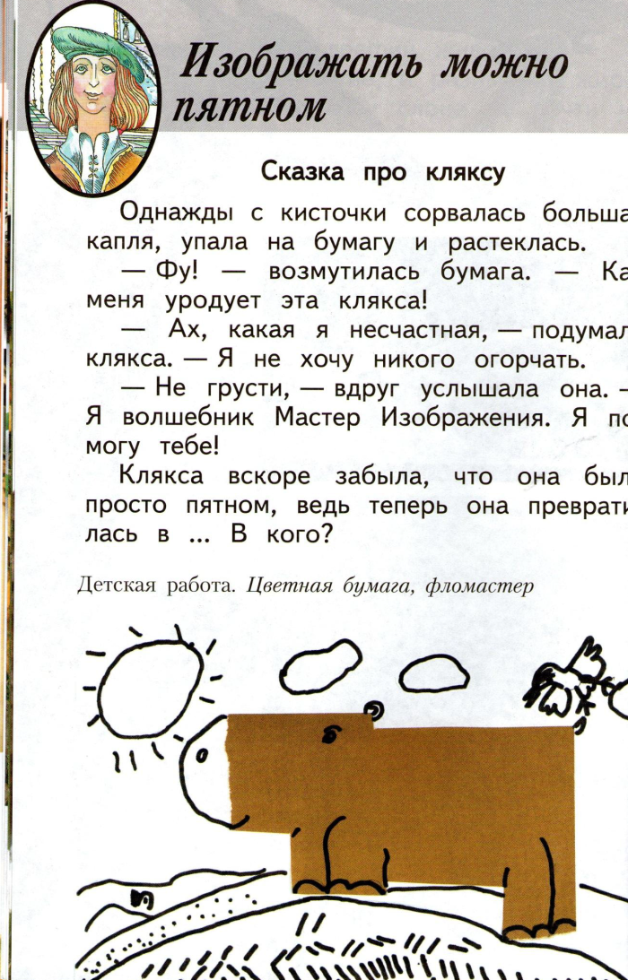
Неменская Л.А. Изобразительное искусство. Ты изображаешь, украшаешь и строишь. 1 класс.

Slide 27
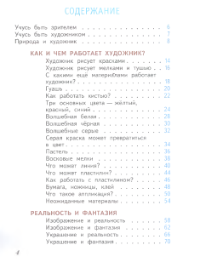
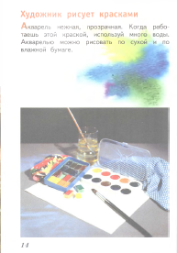
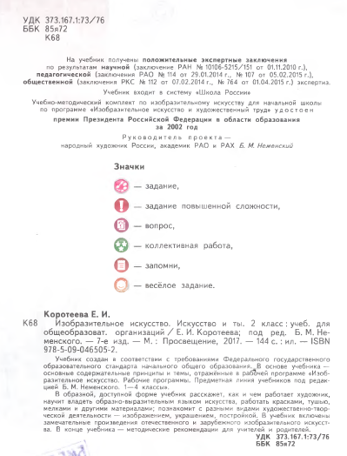
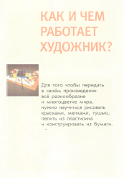
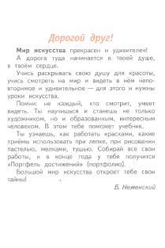
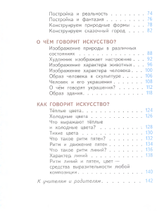
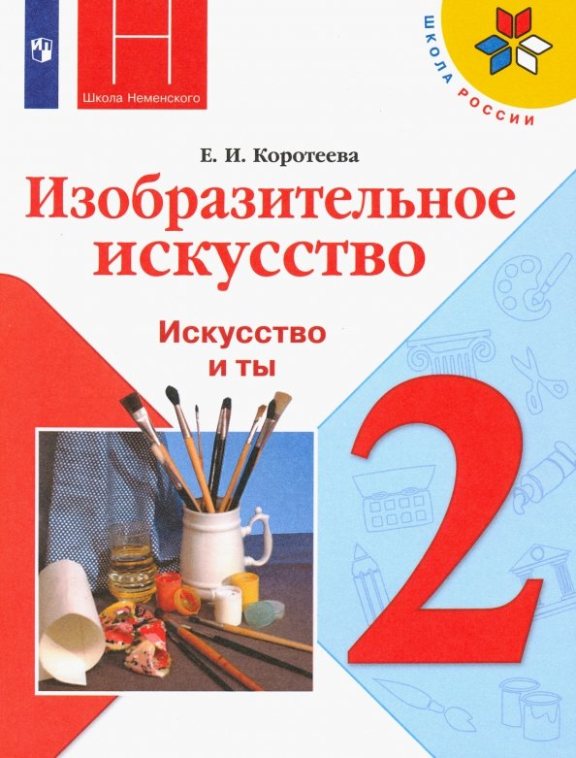
Коротеева Е.И.. Изобразительное искусство. Искусство и ты. 2 класс.

Slide 28
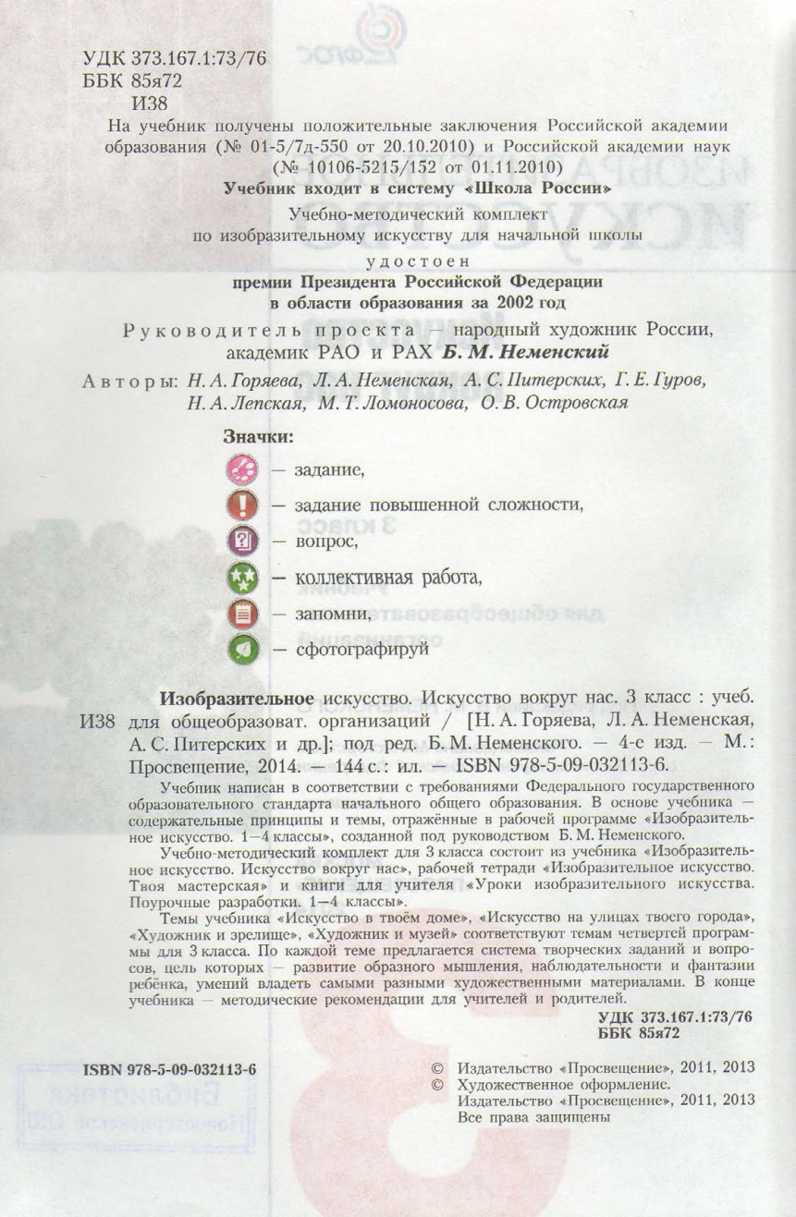
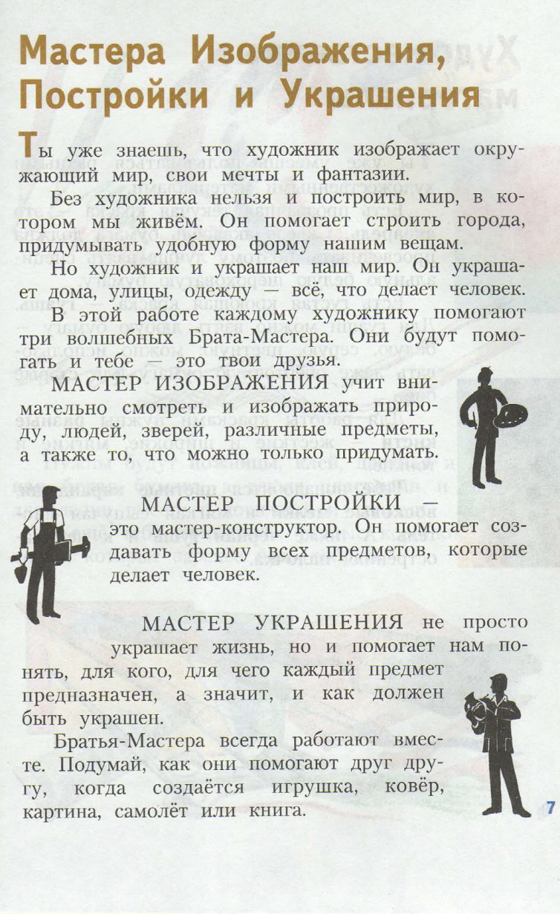
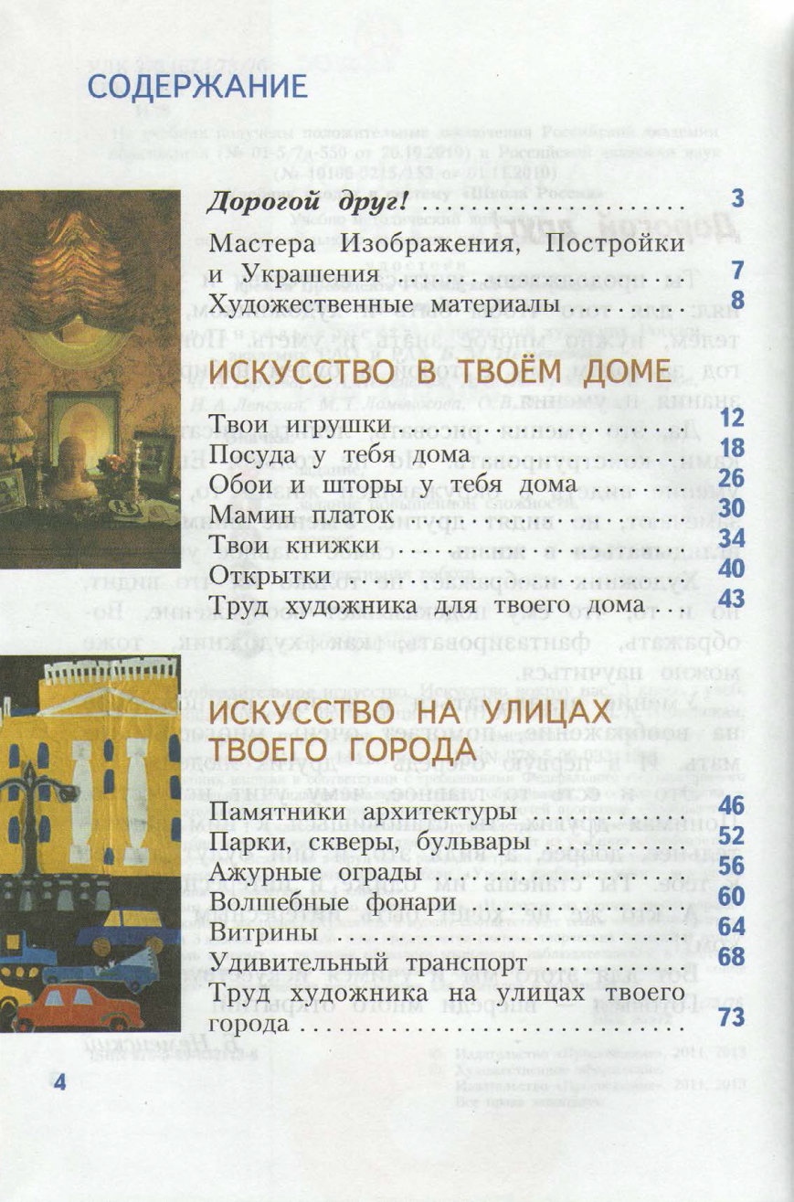
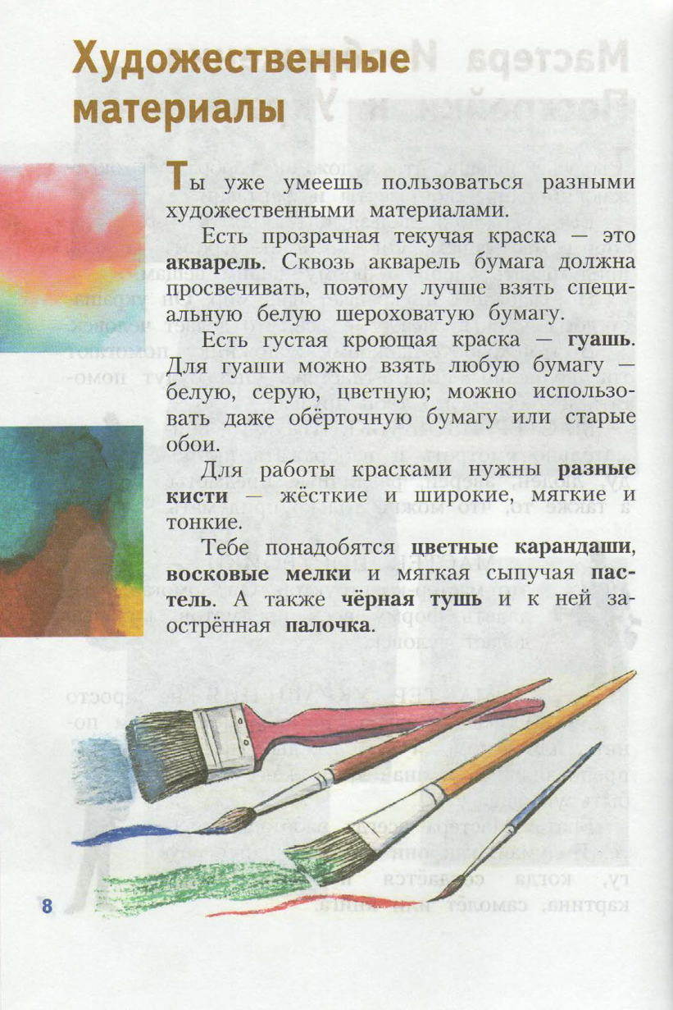
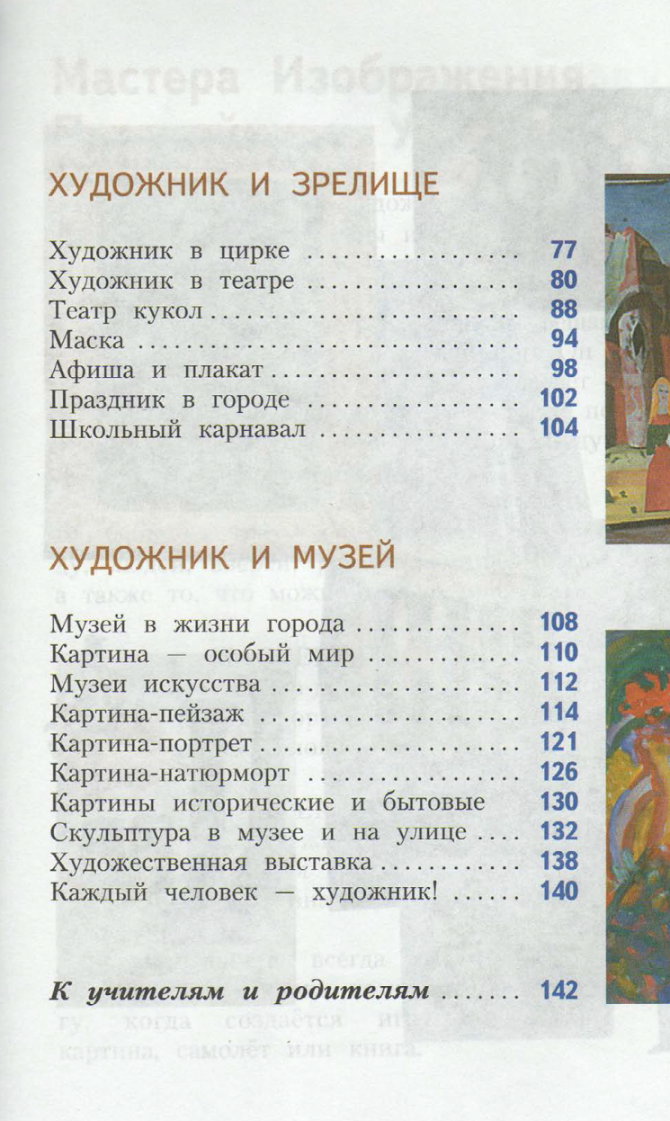
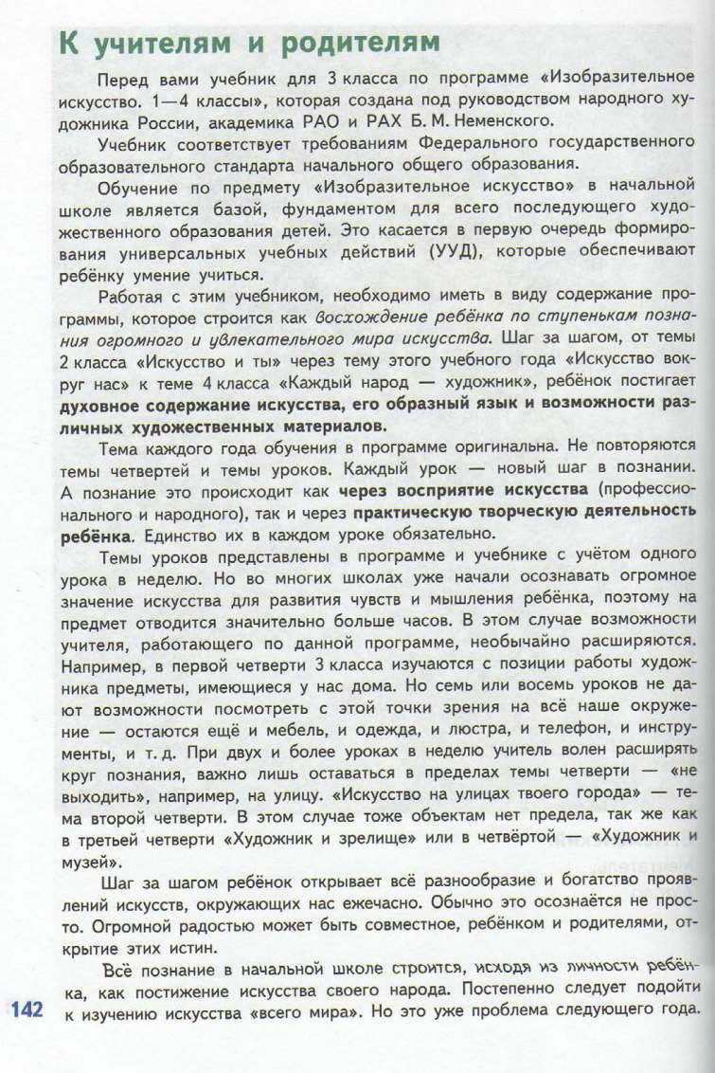
Неменская Л.А. Изобразительное искусство. Искусство вокруг нас. 3 класс.

Slide 29
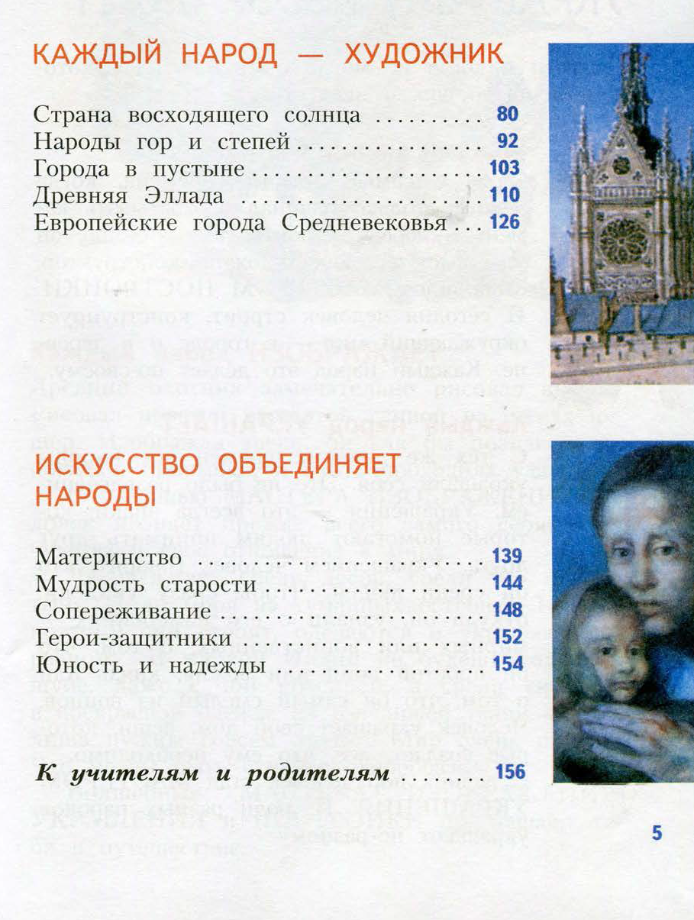
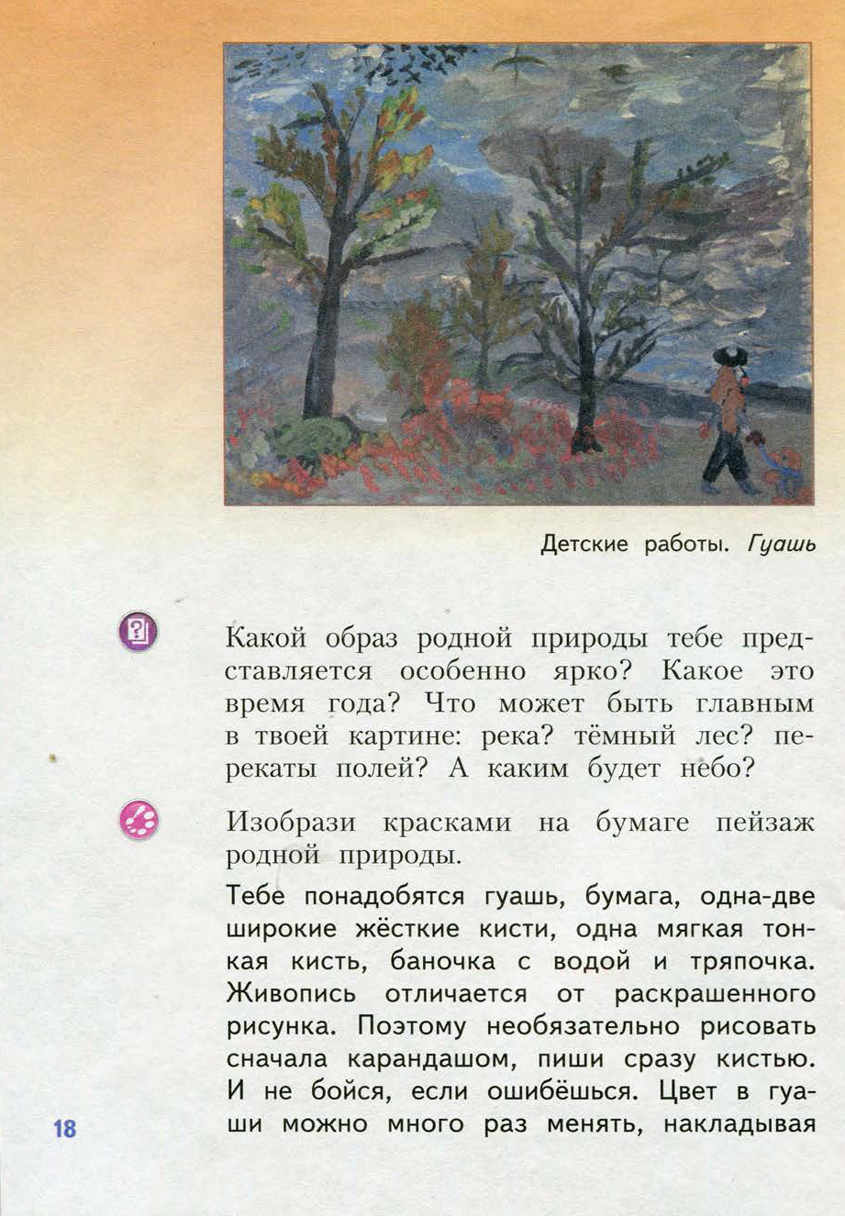
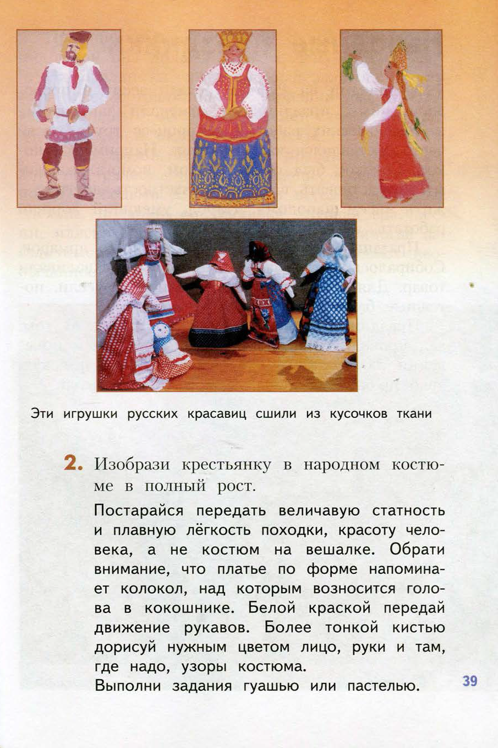
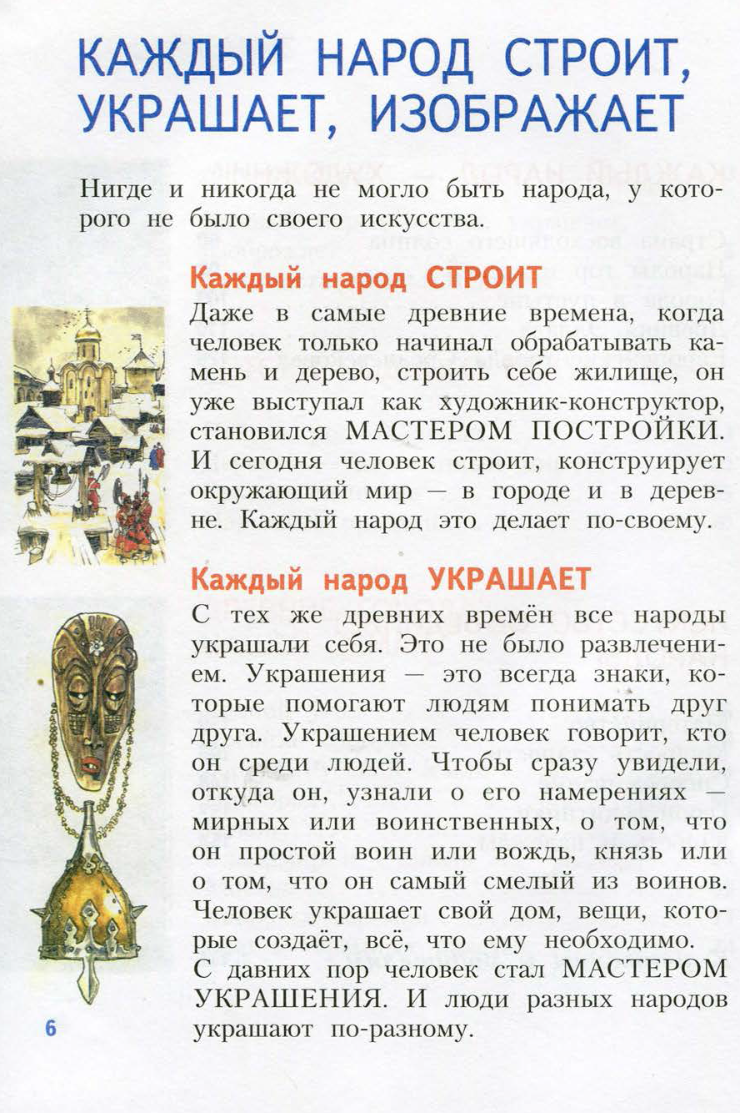
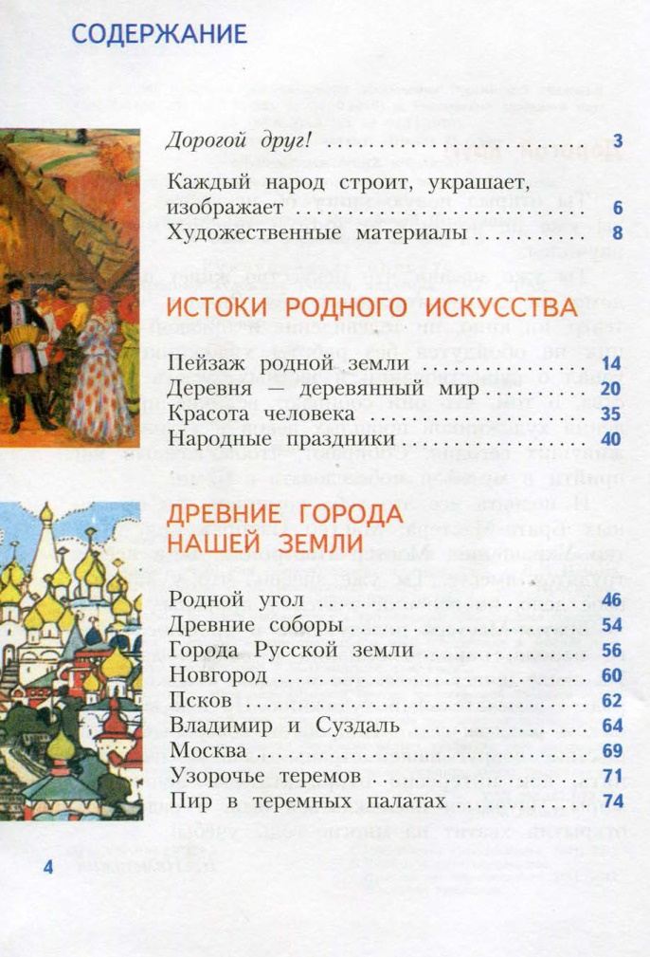
Неменская Л.А. Изобразительное искусство. Каждый народ - художник. Учебник. 4 класс.

Slide 30
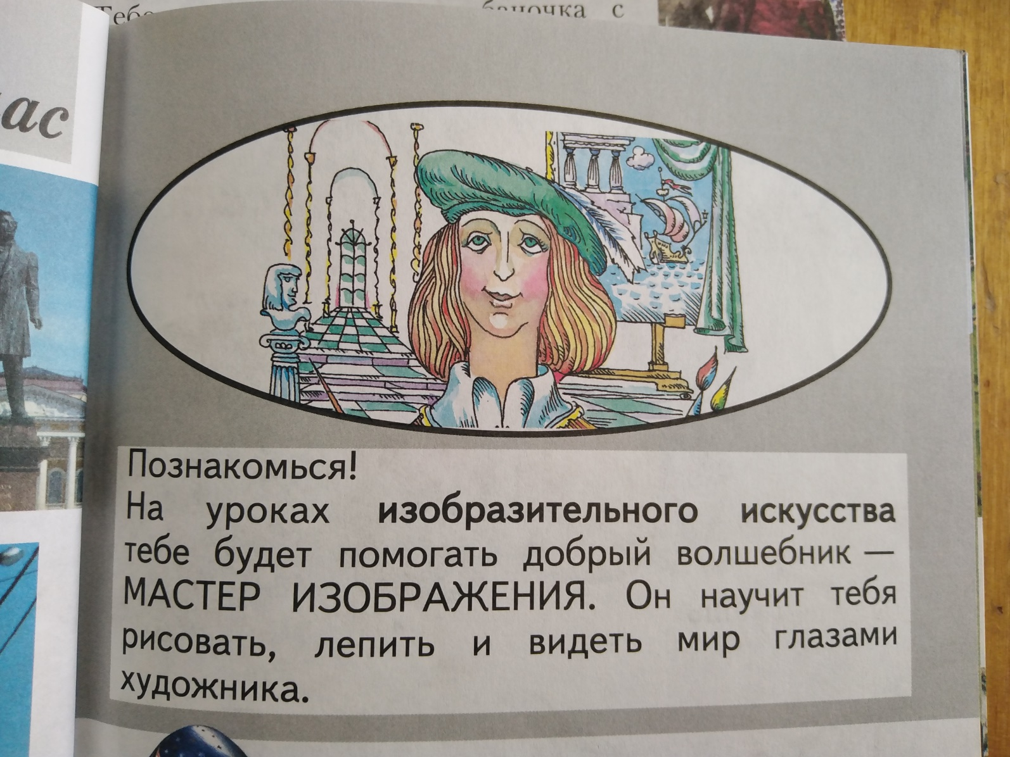
Мастер Изображения (Учебник 1 класс)

Slide 31
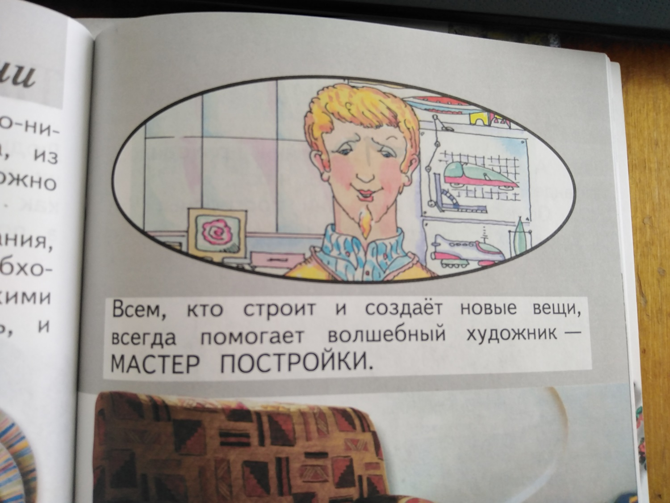
Мастер Постройки (Учебник 1 класс)

Slide 32
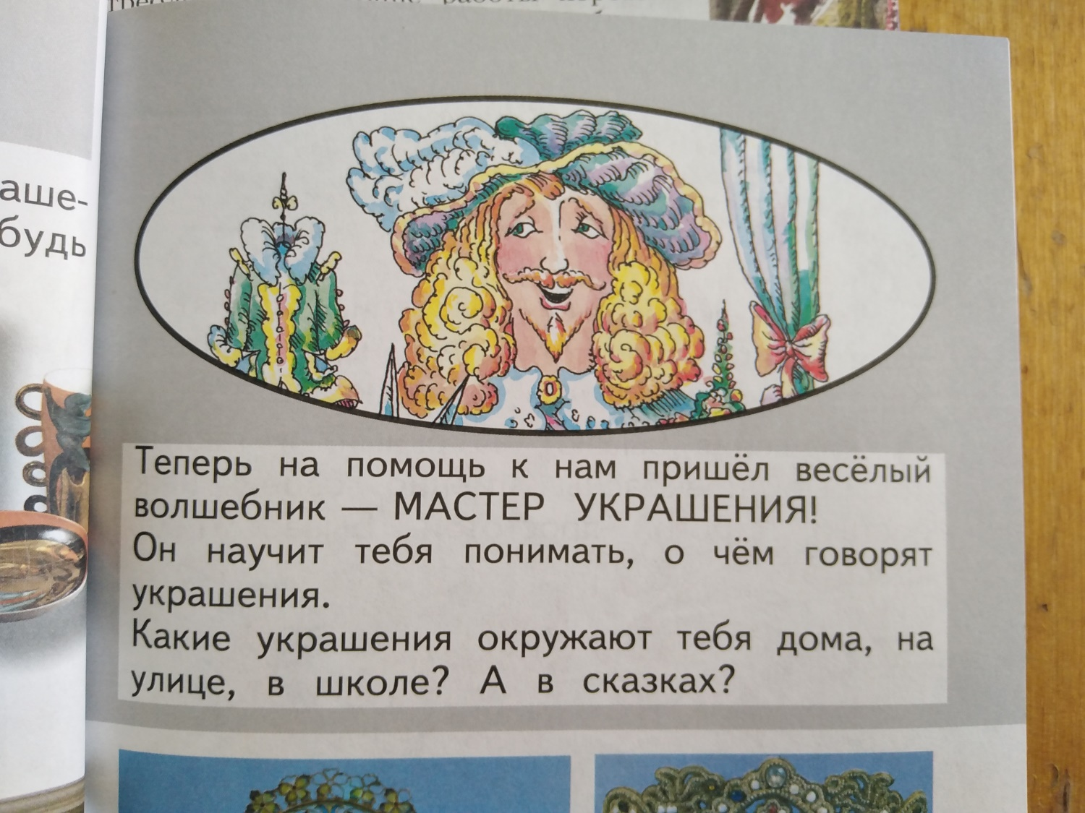
Мастер Украшения (Учебник 1 класс)

Slide 33
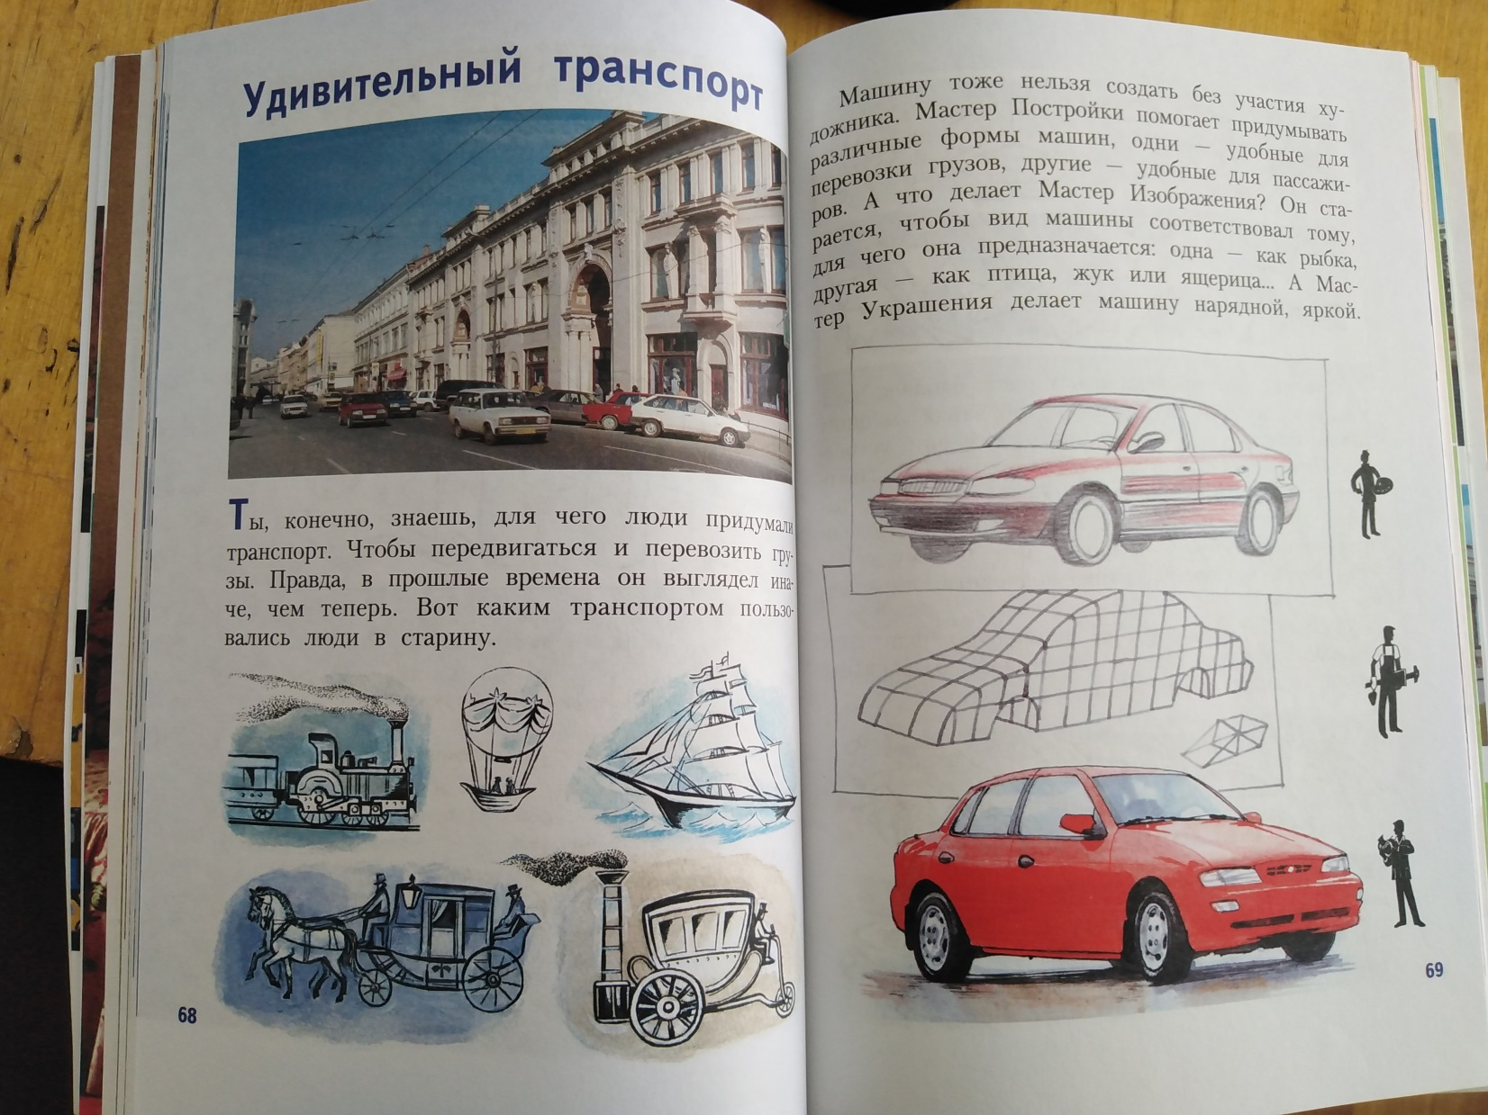
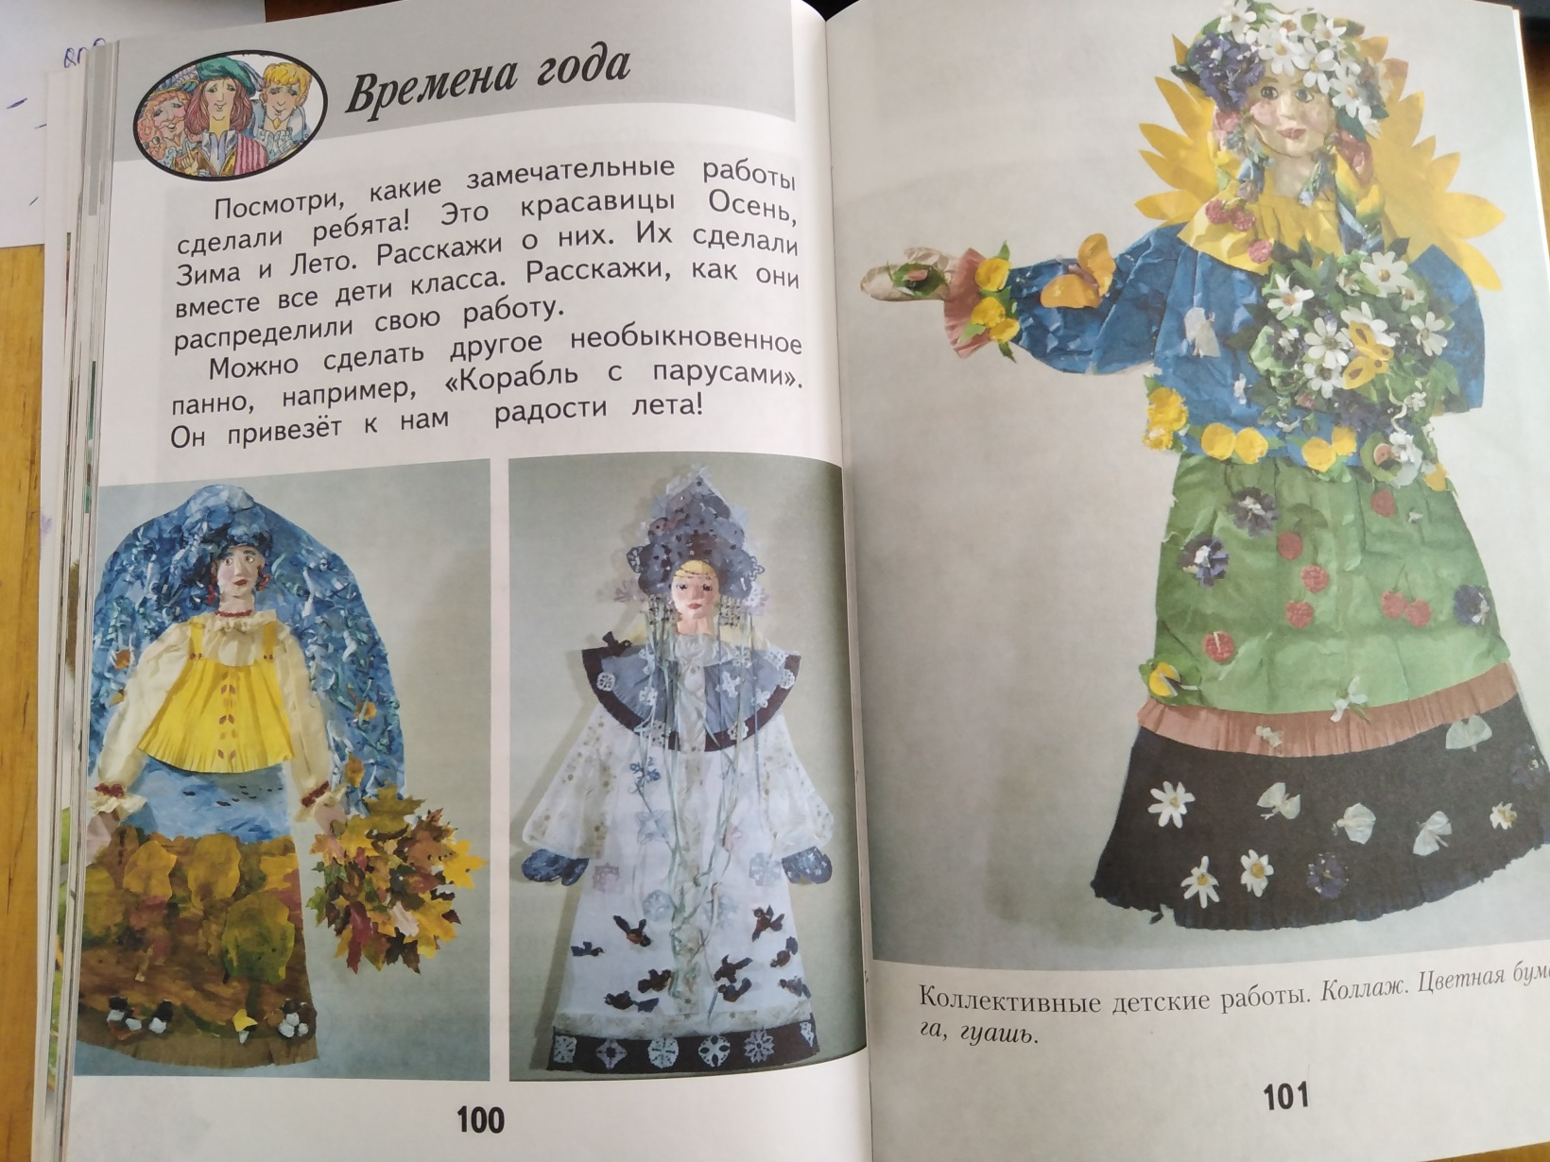
Мастера Изображения, Постройки и Украшения – всегда работают вместе

Slide 34
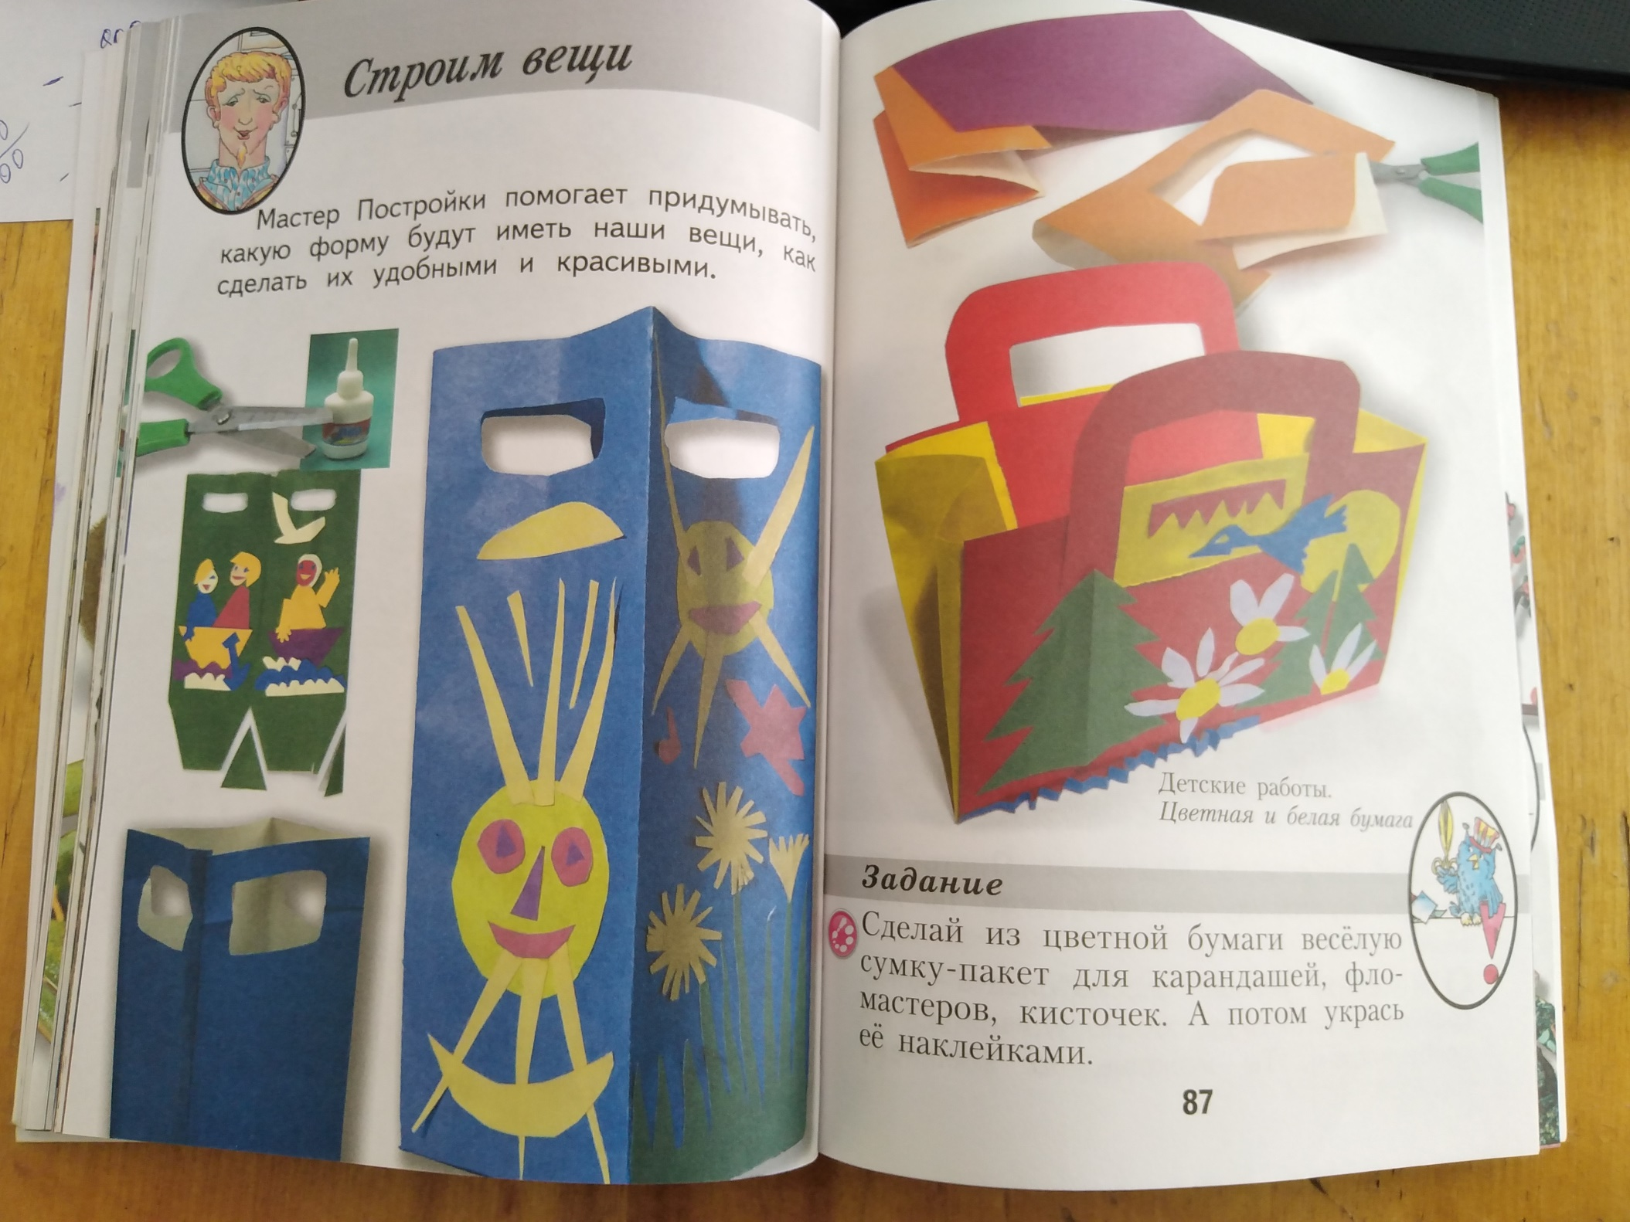
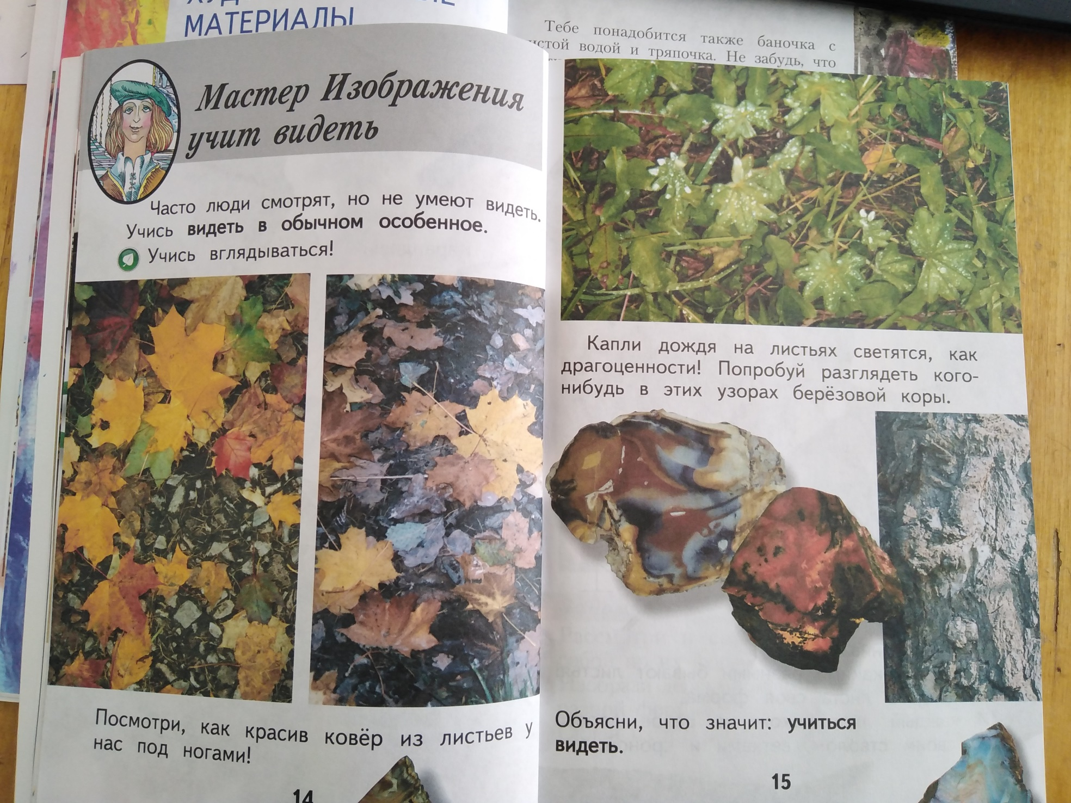
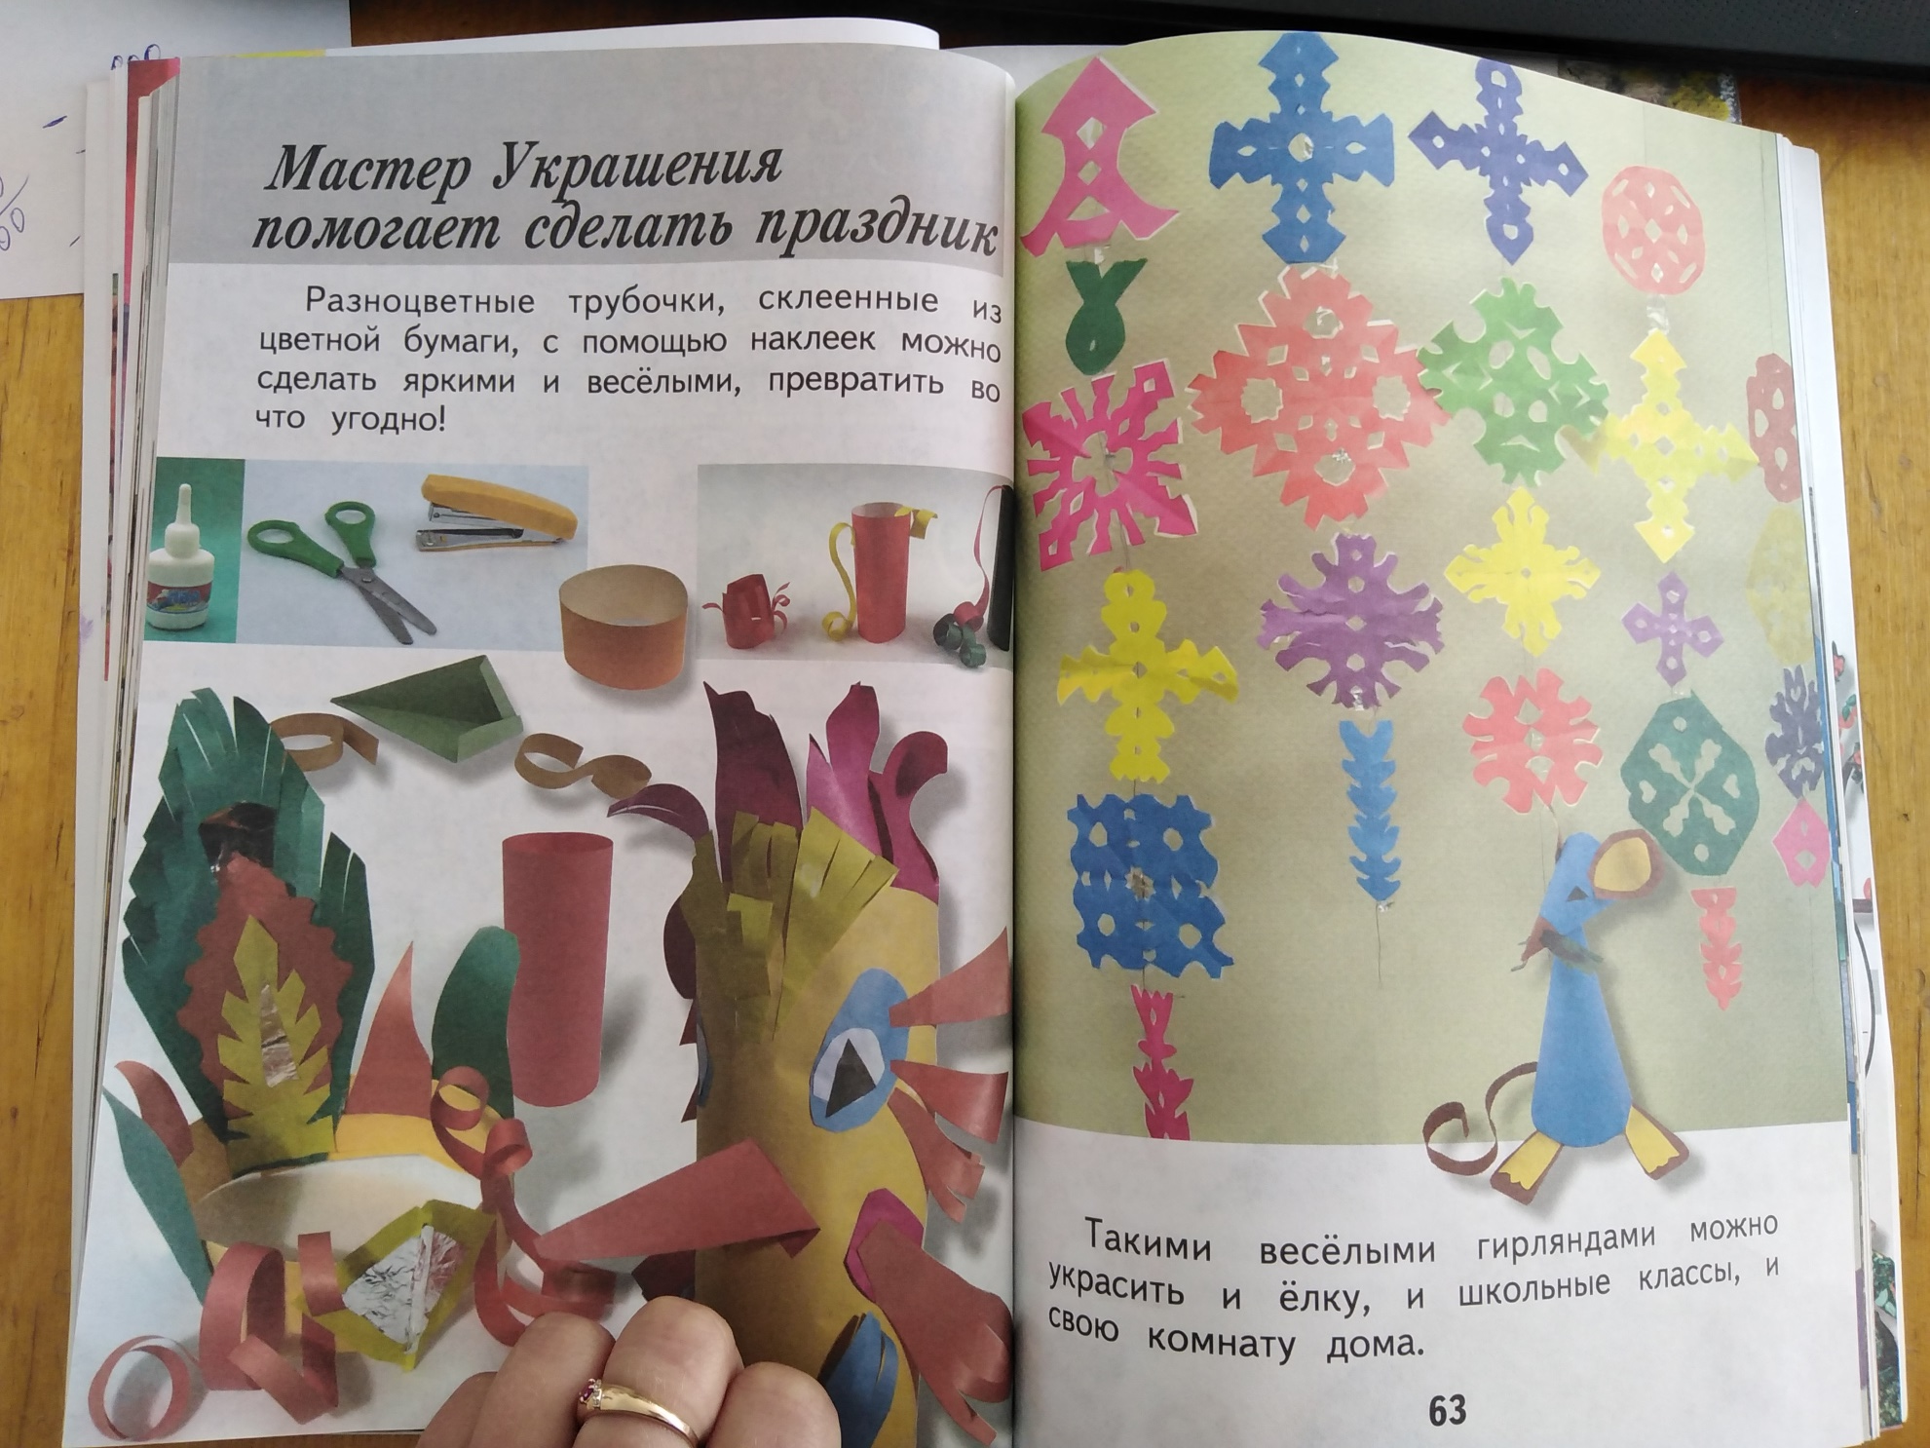

Slide 35
Материалы для работы на уроках (Учебник 1 класс)

Slide 36
Материалы для работы на уроках (Учебник 2 класс)

Slide 37
Материалы для работы на уроках (Учебник 3 класс)

Slide 38
Материалы для работы на уроках (Учебник 4 класс)

Slide 39
Мастера Изображения, Постройки и Украшения Учебник 3класс

Slide 40
Неменская Л.А. Твоя мастерская. Тетрадь по изобразительному искусству. 1 - 4 классы

Slide 41
Неменская Л.А. Твоя мастерская. 1класс

Slide 42
Неменская Л.А. Твоя мастерская. 2класс

Slide 43
Неменская Л.А. Твоя мастерская. 3класс

Slide 44
Неменская Л.А. Твоя мастерская. 4класс

Slide 45
Поурочные разработки
Пособие создано в соответствии с требованиями Федерального государственного образовательного стандарта начального общего образования. Адресовано учителям, работающим по учебным комплектам, которые разработаны под руководством Б.М. Неменского по программе «Изобразительное искусство. 1-4 классы». Книга содержит конкретные поурочные разработки и рассматривает подробно тему каждого урока. Особое внимание уделено развитию универсальных учебных действий средствами изобразительного искусства, достижению личностных, метапредметных и предметных результатов на уроках. Читатель-педагог также узнает, как работать с учебными комплектами — учебниками и рабочими тетрадями, как правильно выстроить драматургию уроков искусства. В конце книги — словарь терминов, методические рекомендации по использованию музыки на уроках изобразительного искусства, рекомендуемая литература.

Slide 46
Методические основы обучения школьников по программе Б.М. Неменского «Изобразительное искусство»

Slide 47
Особенности обучения школьников по программе Б. М. Неменского «Изобразительное искусство и художественный труд»

Slide 48
Современный урок в художественной системе Б.М. Неменского
Современный урок искусства – это во многом творчество не только педагога, но и ученика. Тенденции развития урока изобразительного искусства в школе, построенного на основе технологий развивающего обучения, активизирующих творческую инициативу, художественное восприятие и свободу самовыражения личности, в значительной мере расширили понимание форм классно-урочного обучения.
В практику вошли разнообразные типы уроков: урок-игра, проблемный урок, урок-восхождение, урок-образ, урок-вернисаж, урок-праздник искусств, урок-путешествие, урок-экскурсия, урок-диспут, урок-экскурсия, урок-конференция и др.

Slide 49
В состав учебно-методического комплекта входят программы, учебники соответствуют Федеральным государственным стандартам общего образования, требованиям САНПиНа; рабочие тетради, методические пособия Дополнительная литература: проверочные тесты, дидактические материалы.

Slide 51
Интернет ресурсы
https://infourok.ru/user/barbakadze-svetlana-vasilevna1/progress
https://resh.edu.ru/
https://www.youtube.com/watch?v=3mqv4z64NdE

Slide 52
«ВСЯКОЕ ТВОРЧЕСТВО ЕСТЬ ПО СУТИ СВОЕЙ МОЛИТВА.
ВСЯКОЕ ТВОРЧЕСТВО НАПРАВЛЕНО В УХО ВСЕВЫШНЕГО».
АЛЕКСАНДР БЛОК

